Slide 1
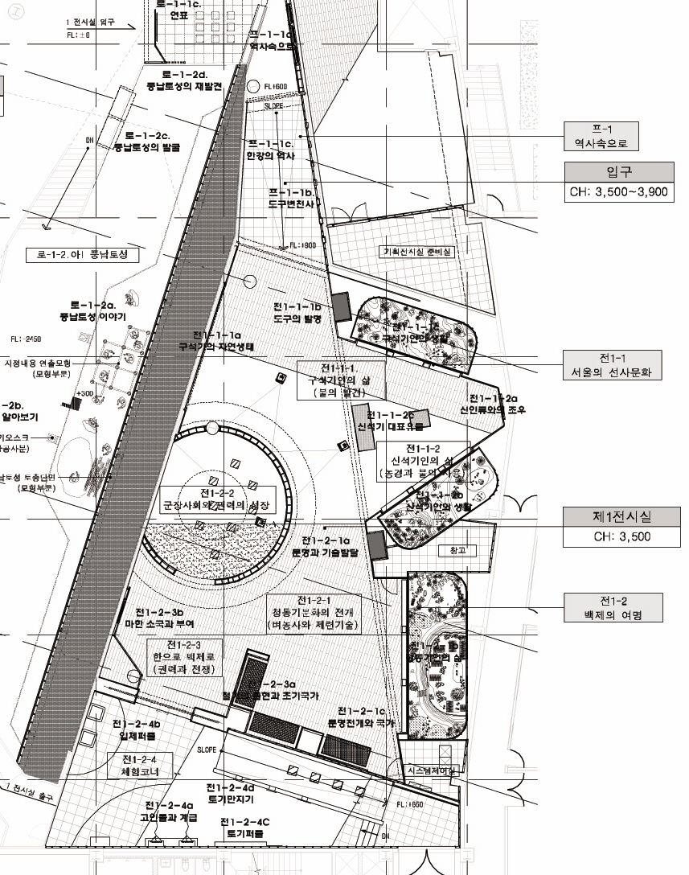
제1전시실 온·습도계 배치도
1
4
3
2

Slide 2
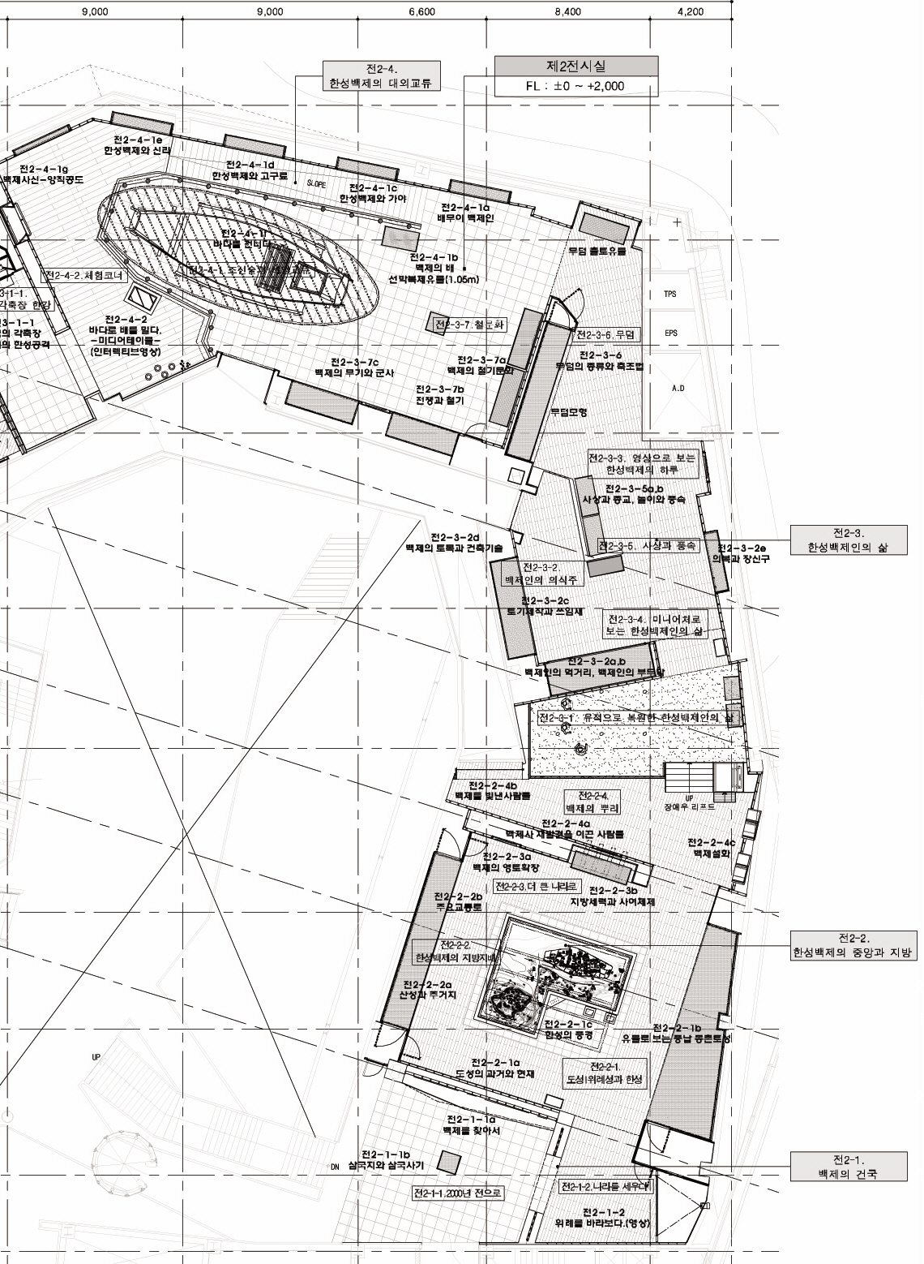
제2전시실
온·습도계 배치도
15
14
16
13
9
10
11
12
8
6
7
5

Slide 3
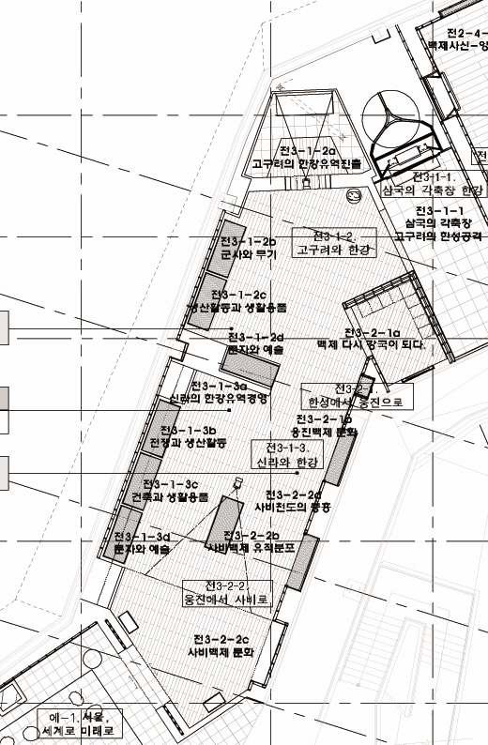
제3전시실 온·습도계 배치도
17
18
21
22
19
23
20

